Slide 1
Žilina, jún 2022 Účastník: Matúš Brisuda

Slide 2
Obsah
Olomouc
Horné námestie
Svatý Kopeček
Korunní pevnůstka
Kostel svaté Barbory
Orloj
Zámok a záhrady v Kroměříži
Hrad Bouzov
Muzeum umění

Slide 3
Mesto Olomouc
-Primátor: Miroslav Žbánek
-Obyvateľstvo: 99 489
-Rozloha: 103,36 km²
-PSČ: 779 00

Slide 4
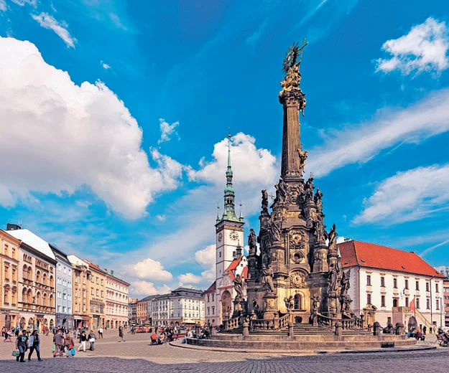
Horné námestie
je súčasťou olomouckej mestskej pamiatkovej rezervácie
Nachádza sa tam:32,2 metra vysoký stĺp Najsvätejšej Trojice zapísaný medzi lokality svetového dedičtva UNESCO, radnica s orlojom, Edelmannov palác, Petrášov palác, Salmov palác...

Slide 5
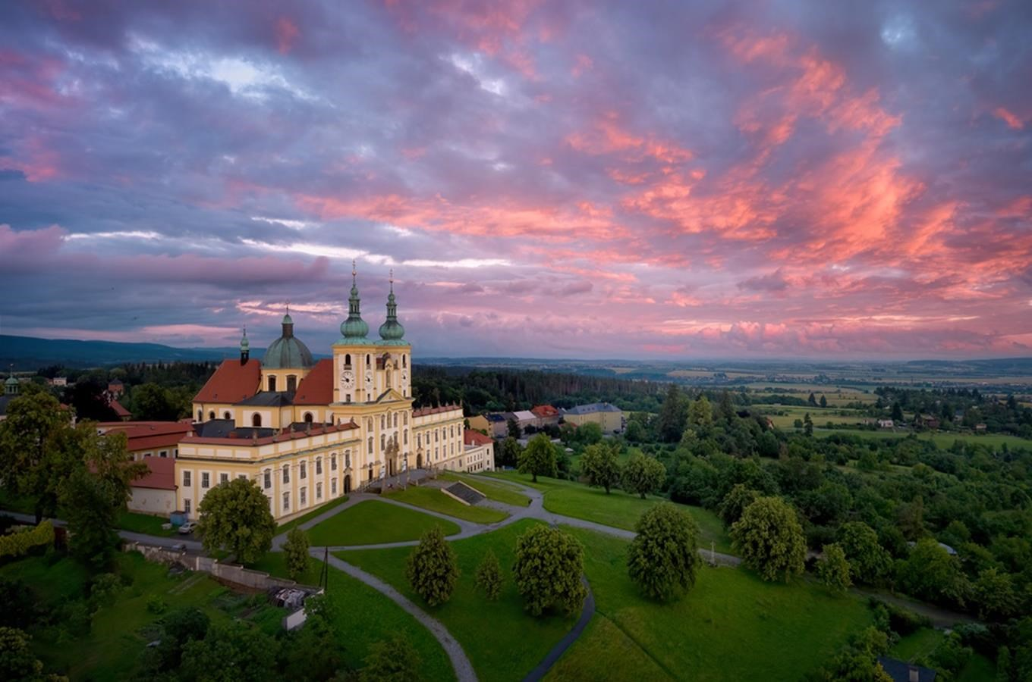
Svatý kopeček
významné pútnické miesto, ktoré navštívil svätý Ján Pavol II
Nachádza sa tu veľkolepá bazilika Navštívenia Panny Márie
Nachádza sa tu aj Zoologická záhrada Olomouc

Slide 6
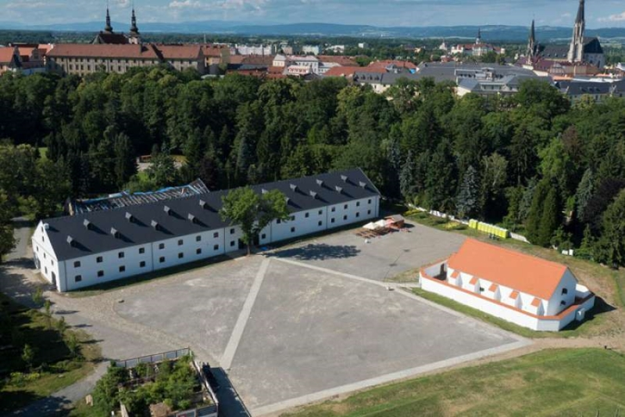
Korunní pevnůstka
vznikla v rámci opevňovania Olomouca
v areáli sa zachovala baroková pracháreň a torzo empírovej strážnice
Teraz je využívaná na zoznámenie sa s históriou olomouckej pevnosti a na rôzne kultúrne vystúpenia.

Slide 7
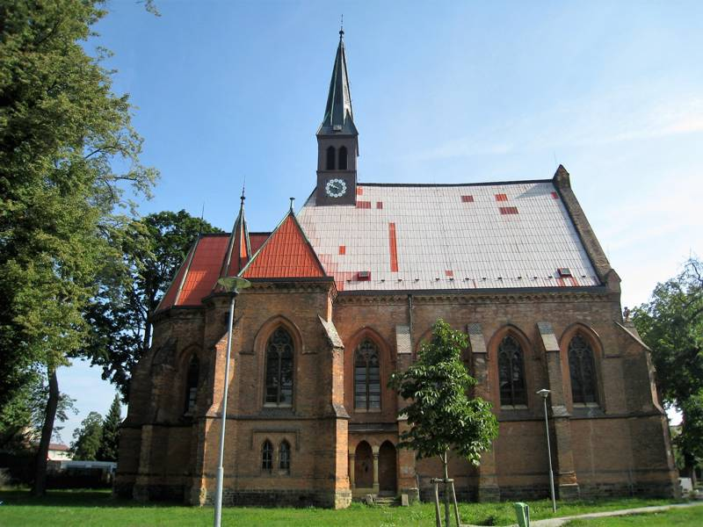
Kostel svaté Barbory
je rímskokatolícky Kostol, ktorý sa nachádza na Selskom námestí v mestskej časti Chválkovice.

Slide 8
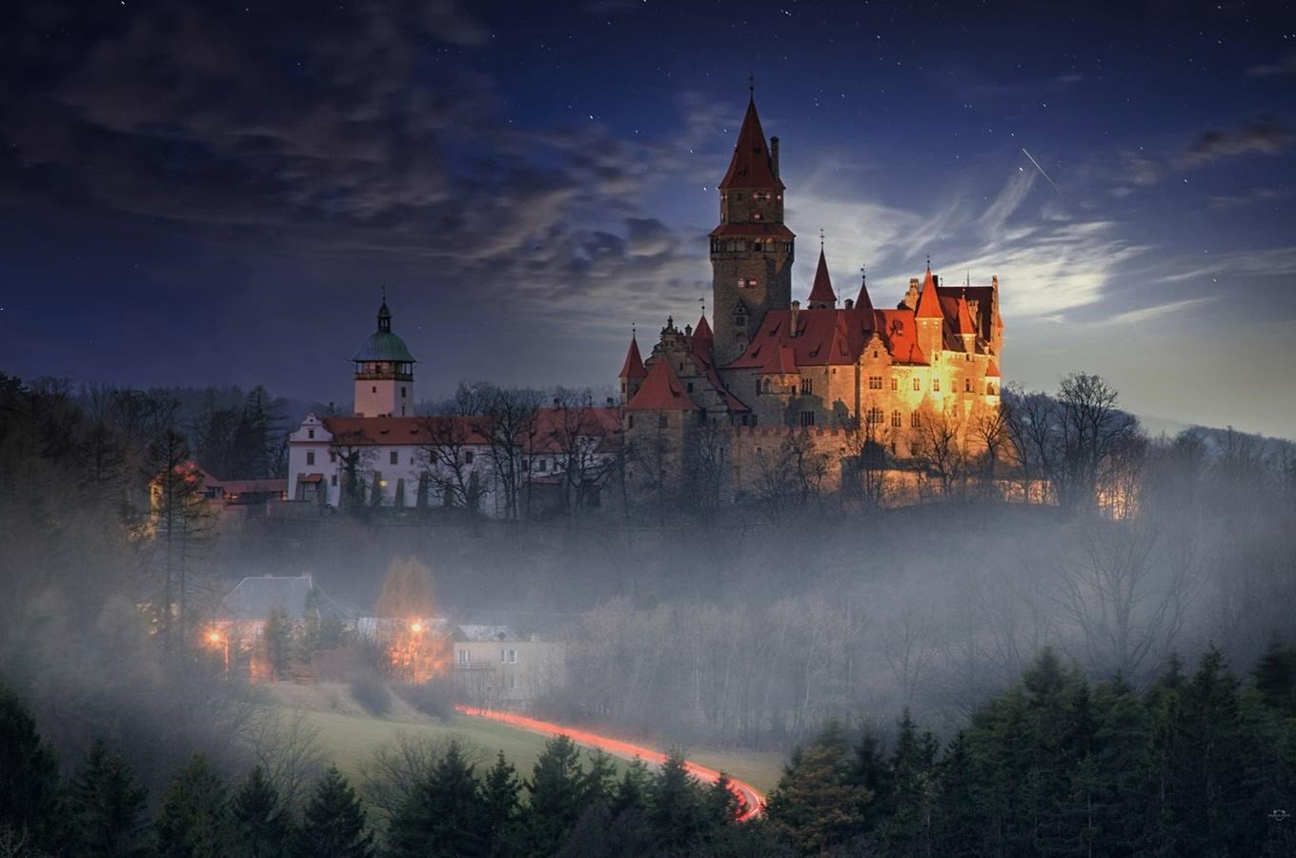
Hrad Bouzov
Pôsobí dojmom dobre zachovanej stredovekej pamiatky, ale jeho súčasná podoba pochádza z romantickej prestavby.
Patrí medzi najnavštevovanejšie pamiatky v Česku a je vyhľadávaným miestom filmárov.

Slide 9
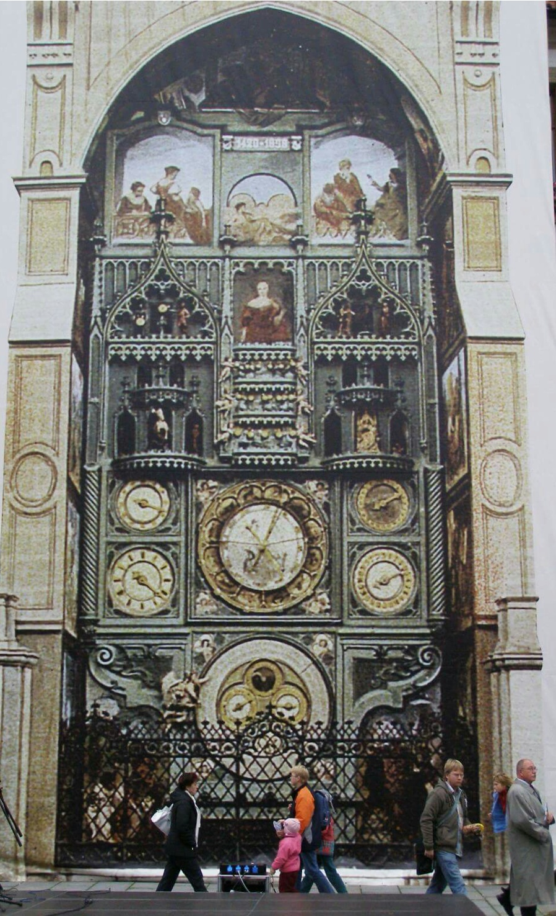
Orloj
Nachádza sa tu od 15. storočia. Súčasná podoba orloja pochádza od Karla Svolinského v duchu socialistického realizmu. Ide o jeden z mála heliocentrických orlojov na svete.

Slide 10
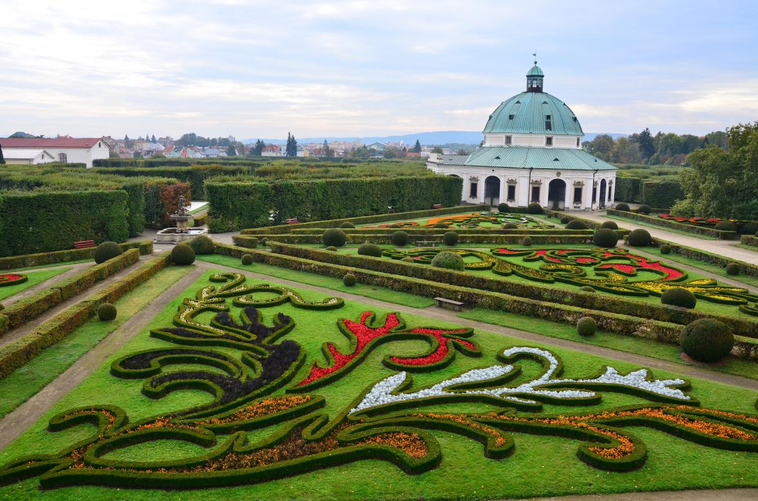
Zámok a záhrady v Kroměříži
je pôvodne renesančný, neskôr barokovo prestavaný zámok nachádzajúci sa v historickom centre okresného mesta Kroměříž v Zlínskom kraji.

Slide 11
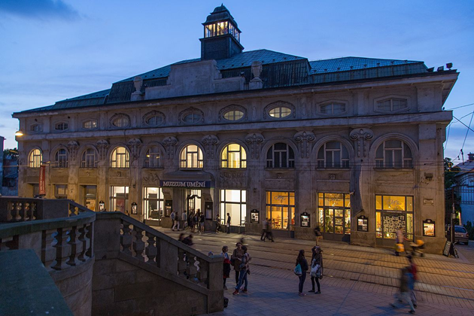
Muzeum umění
je výstavná a pamäťová inštitúcia. V súčasnosti spravuje takmer 200 tisíc zbierkových predmetov. Múzeum umenia má tri časti sídliace v samostatných budovách, v ktorých sú zhromaždené zbierky starého, moderného i súčasného umenia:
Múzeum moderného umenia
Arcidiecézne múzeum Olomouc
Arcidiecézne múzeum Kroměříž

Slide 12
Ďakujem za pozornosť

